Slide 1
Medarbeidersamling september 2022: Saksbehandling – MSF

Slide 2
Fylkesmusikkrådet/-kulturnettverkets egne kurs
Fylkesleddet søker → MSF saksbehandler
Gjelder alle kurs (TRT, PRIO, Miff, «vanlige kurs»)
Gjør kun endringer på kurset fra søkerdelen – ikke inne i eApply

Slide 3
Fylkesmusikkrådet/-kulturnettverkets egne kurs
PRIO: Beløpet tas fra sentral ramme
TRT: Beløpet tas fremdeles fra fylkesramme

Slide 4
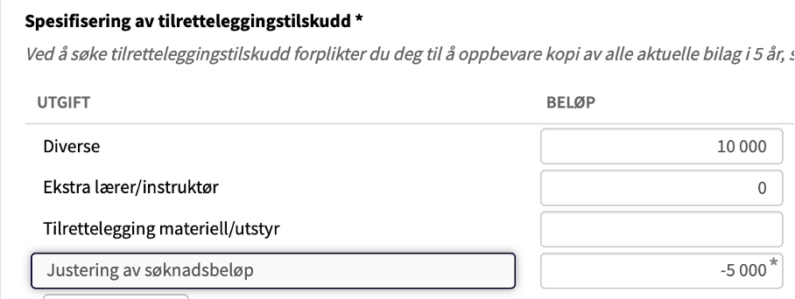
TRT: Lage en «innstilling» til egne kurs
Legg inn alle tilretteleggingskostnader i rapportskjemaet.
Lag en egen rad for å justere beløpet

Slide 5
«Eksterne kurs»
PRIO
Vedtas før rapportering. Bruk innstillingsskjema
Skal vedtas i styret. Kopi av styrevedtak lastes opp eller skrives inn under «Interne merknader»
Pass på at fylkets PRIO-ramme overholdes
TRT
Vedtas etter rapportering. Bruk vurderingsskjema
Styrevedtak ikke nødvendig.
Pass på at fylkets PRIO-ramme overholdes

Slide 6
Kursnavn
Alle innvilgede kurs legges ut, med kursnavn, på VOFOs statistikkside: https://statistikk.vofo.no/msf/2022/hele-landet/alle/kurs
Korriger kursnavn med skrivefeil før kurset innvilges
For Miff-kurs: Husk «Miff» i kursnavnet!

Slide 7
Søknadsrunder og frister
«Løpende semesterkurs»
Skal som hovedregel holde seg innenfor søknadsrunden
Det kan gjøres unntak for vårkurs med sluttdato i høstsemesteret, hvis det finnes gode grunner til det
Kan ikke ha start- og sluttdato i ulike kalenderår
Andre kurs (avgrensede kurs som f.eks. arrangørkurs, dirigentkurs eller prosjekter)
Kan gå over to semester. Også to kalenderår, dersom det ikke gir mening å dele opp kurset
Benytt søknadsrunden som inneholder sluttdatoen på kurset

Slide 8
Søknadsrunder og frister
Søknadsfrist: Før planlagt startdato.
Rapportfrist: Tre uker etter sluttdato og senest 1. juli/1. januar
Saksbehandler kan utsette frister etter egen vurdering

Slide 9
Logg inn som bruker
Saksbehandler kan logge inn som bruker for å hjelpe med utfylling av skjema
Innlogging og aktivitet blir logget
Innsending av skjema gjøres av søkeren selv, av både tekniske og formelle grunner

Slide 10
Intern kommunikasjon
Alle viktige oppdateringer og endringer fra MSF informeres om på e-post til [fylke]@musikk.no
Til en hver tid oppdatert informasjon og veiledning finnes her: https://www.musikkensstudieforbund.no/veiledning-saksbehandlere
Spørsmål sendes til support@musikk.no

